Slide 1
DENIS Lucas
Application compte bancaire

Slide 2
Sommaire
1 – Présentation de l’application
a) Organigramme
b) Application
2 – Présentation du code
a) La classe
b) Les classes héritées
c) Les foncions
3 – Test de l’application

Slide 3
1 – Présentation de l’application a) Organigramme
Démarrage
Démarrage
Voir mes infos
Voir mes infos
Accès Menu
Accès Boutons
Voir l’historique
Des transactions
- Créditer
-Créditer compte
- Débiter
- Voir RIB
- Virement
- Commander
- Afficher mes info
- Aide
- Nous contacter
- Quittez

Slide 4
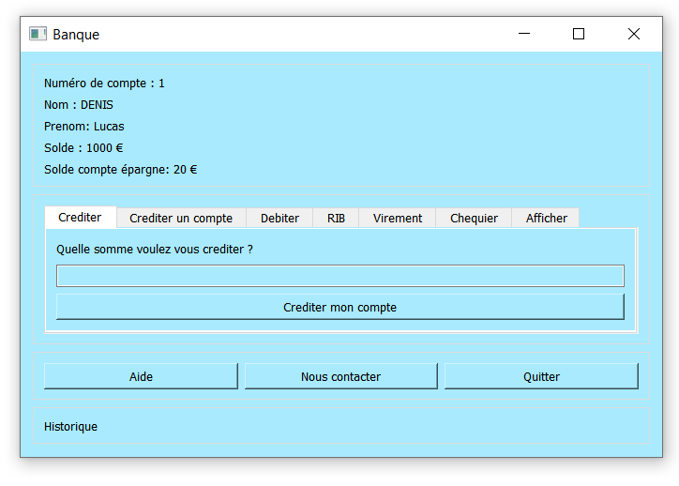
1 – Présentation de l’application b) Application
Fenêtre principal
Informations principales
Choix du menu
Zone d’écriture
Historique des opérations
Boutons aide, contact et quitter

Slide 5
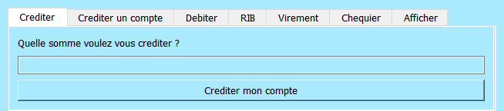
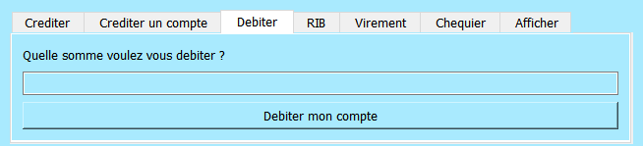
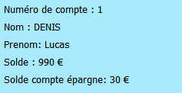
1 – Présentation de l’application b) Application
Entrer la somme à créditer
Boutons qui
exécute
Entrer la somme à débiter

Slide 6
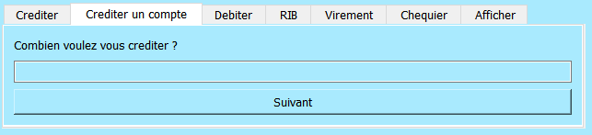
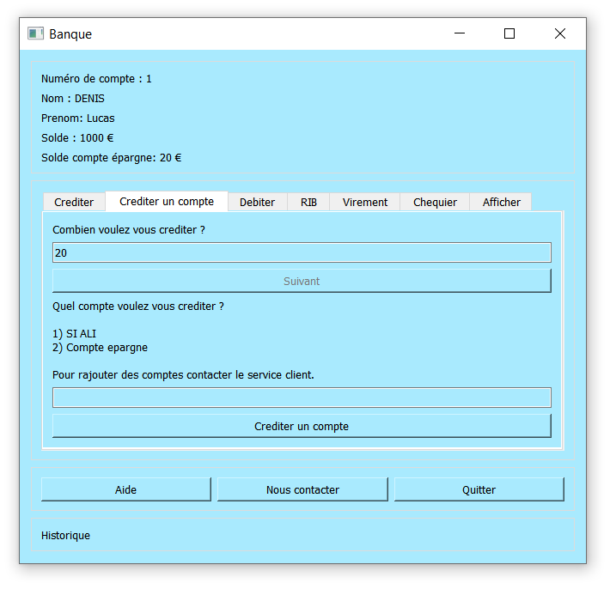
1 – Présentation de l’application b) Application
1
2
Entrer la somme à créditer
Cliquer sur suivant

Slide 7
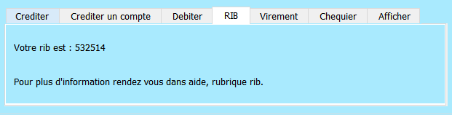
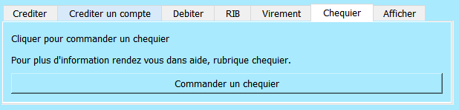
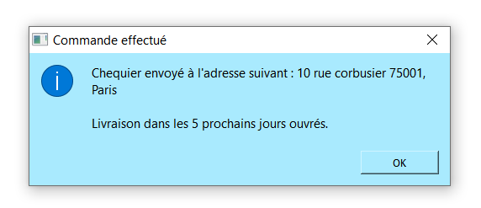
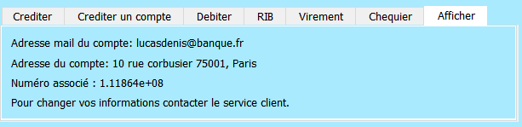
1 – Présentation de l’application b) Application

Slide 8
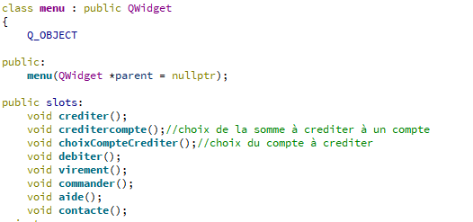
2 – Présentation du code a) La classe
menu.h
Classe menu héritant → Qwidget
Constructeur de la classe
Déclaration des fonctions

Slide 9
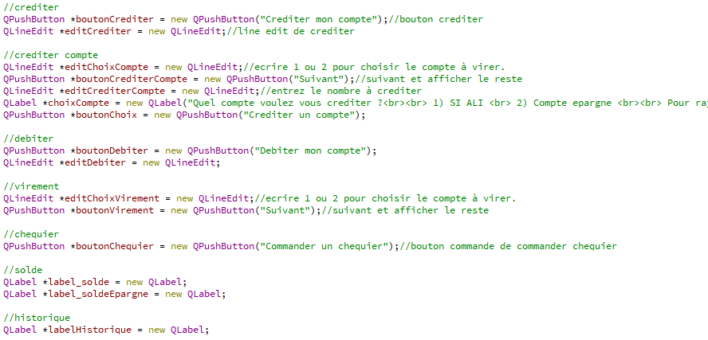
2 – Présentation du code a) La classe
menu.h
Dans private :
Instancie les objets
pour créditer
Instancie les objets
pour créditer compte
Instancie les objets
pour débiter
Instancie les objets
pour virement
Instancie les objets
pour chequier
Instancie les objets
pour les soldes de mes comptes
Instancie les objets
pour l’historique

Slide 10
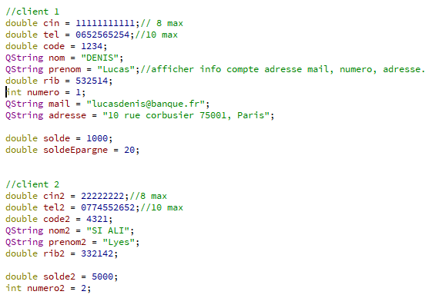
2 – Présentation du code a) La classe
menu.h
Dans private :
Informations du client 1
Informations du client 2

Slide 11
2 – Présentation du code b) Les classes héritées
Utilisation | Sert à : | Classe hérité
4 Groupe box : - Les informations, le menu, les boutons aide etc, l’historique des opérations | Fournit un cadre | QGroupeBox
5 Grilles layout: - Les informations, le menu, les boutons aide etc, l’historique des opérations, un total qui regroupe tout les précédents. | Dispose les widget dans une grille | QGridLayout
Toutes sortes d’écritures. | Fournit un affichage texte | QLabel
Boutons : Aide, nous contacter, quitter, créditer, débiter, commander | Fournit un bouton | QPushButton
Commande effectuée, Aide, Attention, Erreur | Afficher un message dans une nouvelle fenêtre | QMessageBox
Entrez une somme à créditer, débiter, virement etc.. | Éditeur de texte | QLineEdit

Slide 12
2 – Présentation du code b) Les classes héritées
Utilisation | Sert à : | Classe hérité
Création du menu : Créditer, Débiter, RIB, Virement, Chequier, Afficher information. | Fournit une pile de widgets à onglets | QTabWidget
Utiliser dans chaque parti du menu, tout est vertical. | Aligne les widget horizontalement | QVBoxLayout
Emperche l’utilisateur | Vérifier une chaîne par rapport à une expression. | QRegExpValidator

Slide 13
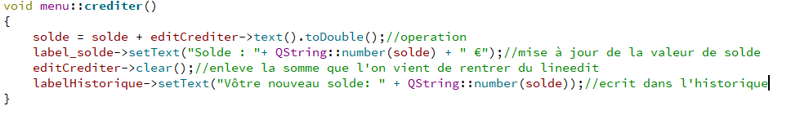
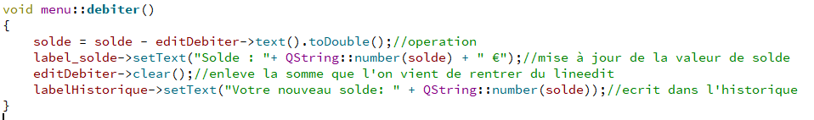
2 – Présentation du code c) Les fonctions
Crédite le compte de la valeur que l’on entre
Débiter le compte de la valeur que l’on entre

Slide 14
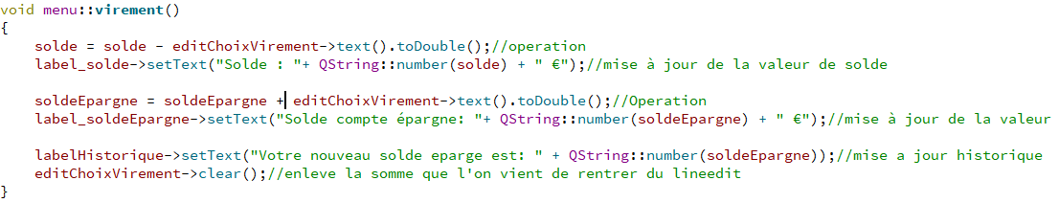
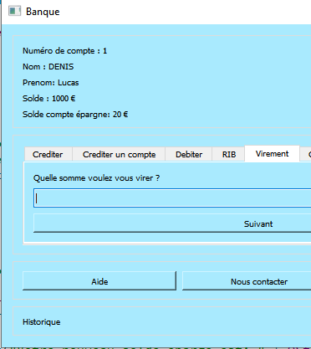
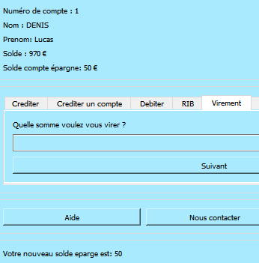
2 – Présentation du code c) Les fonctions
De mon compte → Compte épargne

Slide 15
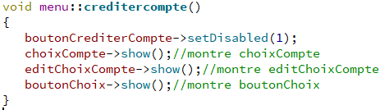
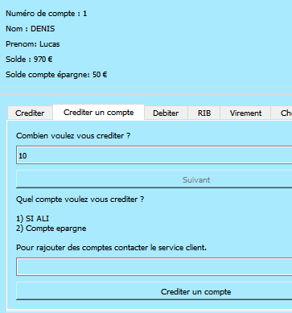
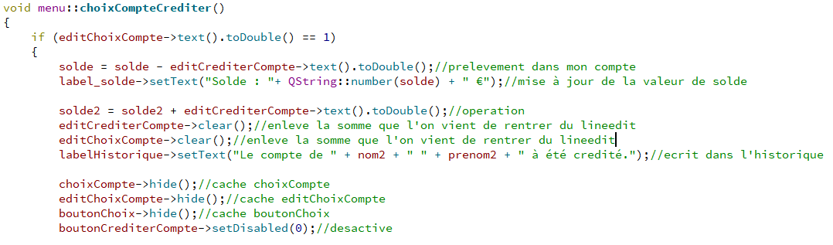
2 – Présentation du code c) Les fonctions
1
2

Slide 16
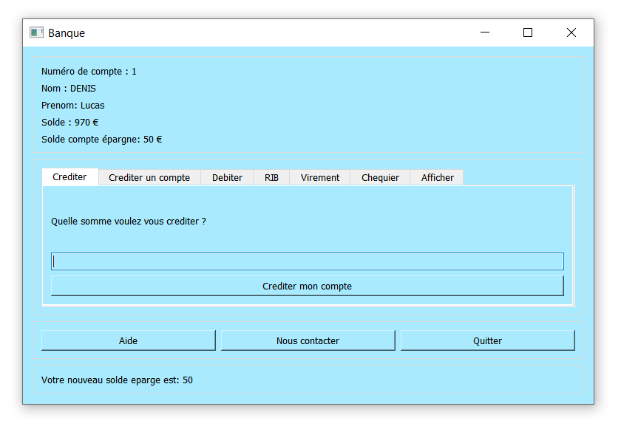
3 – Test de l’application

Slide 17
Fin

